Slide 1
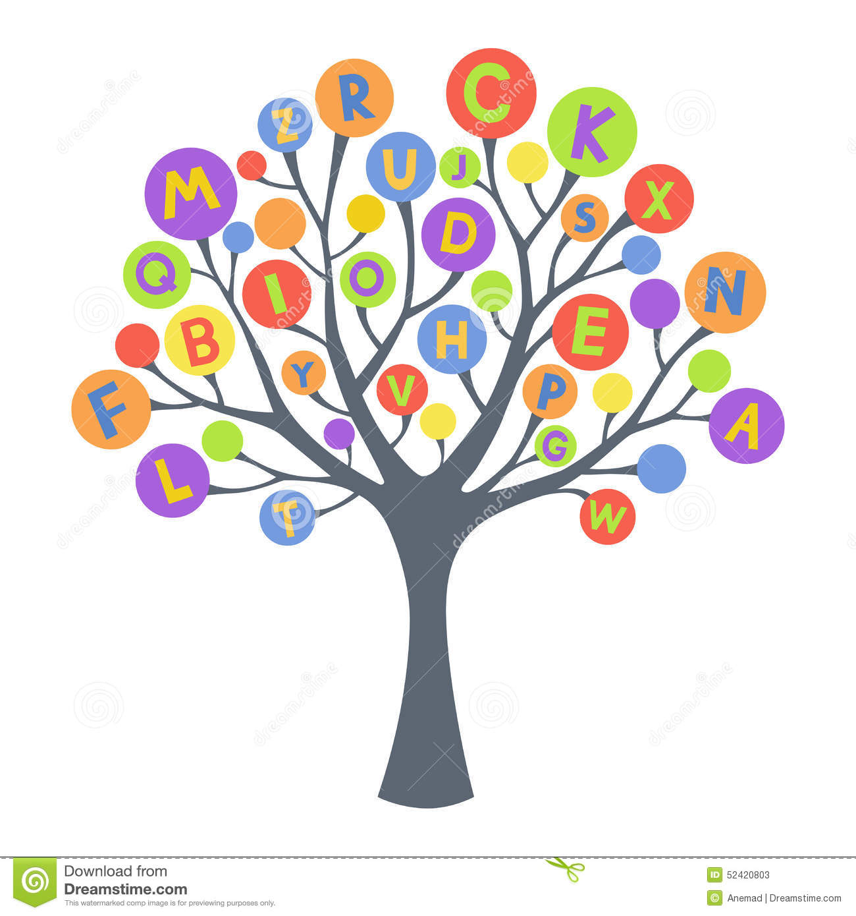
L’ALBERO DELLE LETTERE
INS. D’AMORE MARIA TERESA

Slide 2
ASCOLTATE LA STORIA DEL MAGO ALFABETO

Slide 3
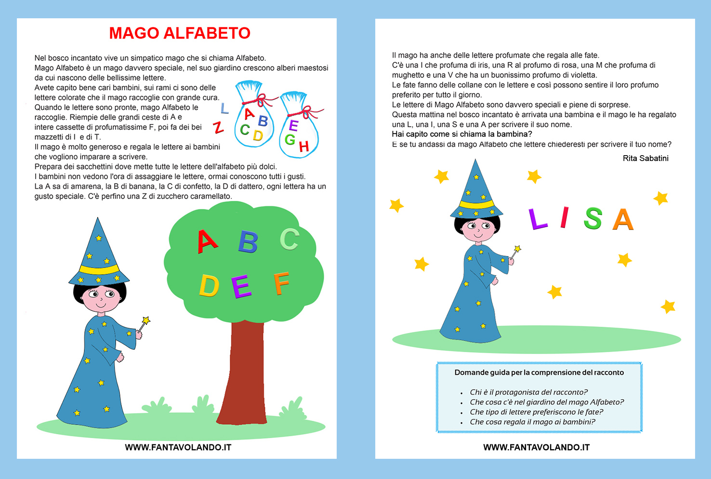
Qui la storia!

Slide 4
ORA PROVATE A COMPORRE le paroline che la maestra mettera’ nel sacchetto

Slide 5
aiutino

